Slide 1
Презентація
на тему: «Дизайн»
учнів 11-А класу
Гордієнко Ігора

Slide 2
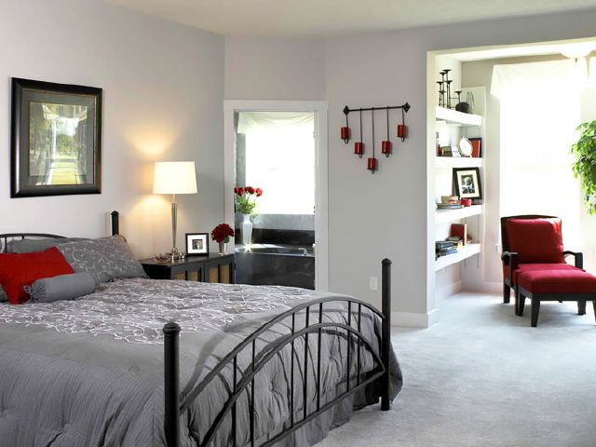
ДИЗАЙН — проектна діяльність з розробки промислових виробів з високими споживчими властивостями і естетичними якостями, з формування гармонійного предметного середовища житлової, виробничої та соціально -
культурної сфер.

Slide 3
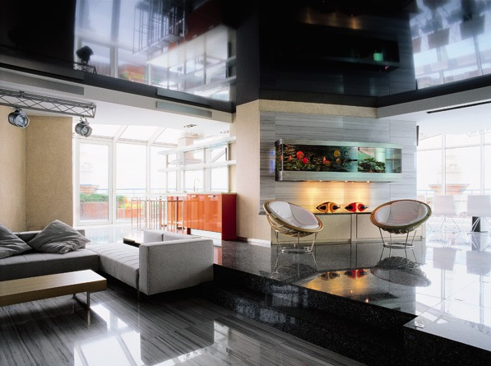
Хай-Тек
Хай-тек справедливо називають діловим стилем. Оригінальний переклад з англійської - «високі технології». Узгоджене з'єднання простору, світла, форми, колірного рішення, пропорційність у всіх деталях - це абсолютно реалістичний стиль Хай-тек.

Slide 4
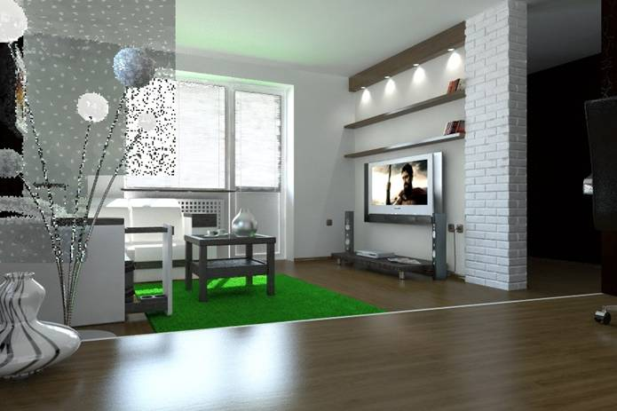
Хай-Тек
Хай-тек - це майже повне заперечення корпусних та м'яких меблів у класичному варіанті в обмін на сучасні стійки-стелажі і м'яку групу геометричних форм. Це відкидання всього яскравого і пихатого, в обмін на тверде визнання однотонних тонів, гладких поверхонь, переважно металевих або з сріблястим покриттям деталей в інтер'єрі.

Slide 5
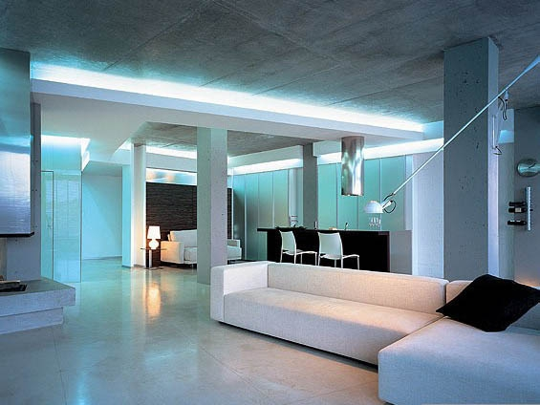
Хай-Тек
Найбільше він підходить великим приміщенням, ніж маленьким квартирам. У них важко витримати Хай-тек в потрібних рамках. Швидше вийде змішення різних стилів, але це буде вже не Хай-тек.

Slide 6
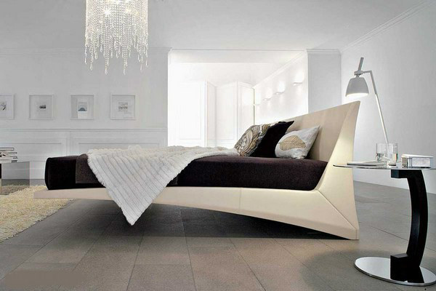
Хай-Тек
Дизайн в стилі Хай-тек все впевненіше входить в сучасний світ. У ньому домінує функціональність. Цей діловий стиль не для романтиків. Цей стиль імпонує тим, хто вибирає динамічність в повсякденності.

Slide 7
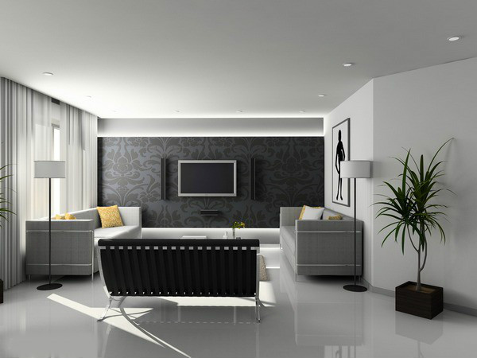
Хай-Тек
Стиль хай-тек в інтер'єрі відносно молодий - він з'явився і знайшов популярність в кінці 20 століття. Hi-Tech - похідне від high technology, високі технології. По суті, це творче осмислення високих технологій. Шанувальники цього стилю ставлять в основу функціональність приміщення. Жертвування функціоналом на догоду дизайну - це швидше виняток для стилю хай-тек, ніж правило.

Slide 8
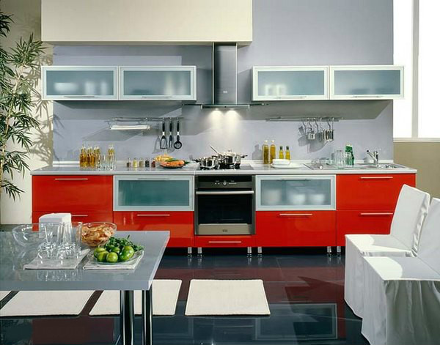
Хай-Тек
Стиль хай-тек в інтер'єрі - це строгі, стрімкі прямі лінії і форми. В якості основних матеріалів використовуються скло, метал і пластик. В якості додаткового матеріалу можна використовувати натуральне дерево, але помірно: стиль хай-тек в інтер'єрі - це вам не дизайн сільського будиночка. Переважні кольори - білий, чорний, сріблястий, але на яскраві кольорові акценти цілком прийнятні.

Slide 9
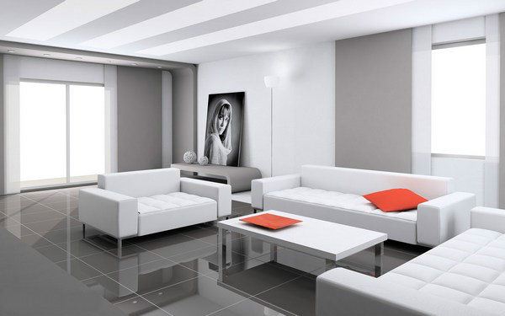
Хай-Тек
Перевага кольору для оздоблення стін - білий, пісочний, бежевий, сірий. Від шпалер краще відмовитися, віддавши перевагу фарбуванню. Стіни повинні бути гладкими, однотонними, світлими. Прикрашати стіни не варто, але якщо вид голих стін наганяє на вас тугу, можете повісити на них чорно-білі фотографії або абстрактні картини в тонких і легких рамках з металу. На підлогу можна постелити килим – однотонний, що імітує шкуру тварини.

Slide 10
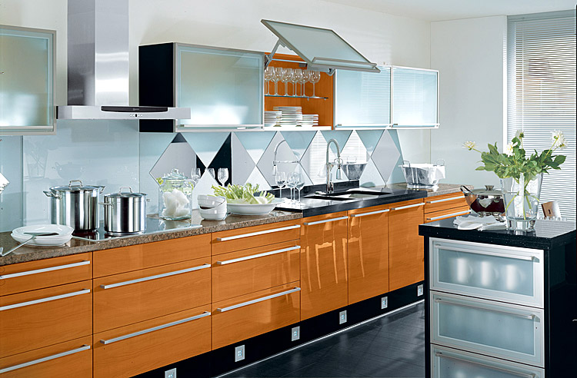
Хай-Тек
Меблі в стилі хай-тек насамперед функціональні: висувні ящики, двосторонні стелажі, що обертаються, стільці на коліщатках за зразком офісів. Наявність меблів потрібно використовувати по максимуму: приміром, навіщо купувати окрему шафу під постільну білизну, якщо можна купити ліжко з висувними ящиками і складати білизну в них? А для любителів поекспериментувати хорошим вибором буде диван-трансформер. Він складається з окремих модулів, які дозволяють змінювати його форму за вашим бажанням.

Slide 11
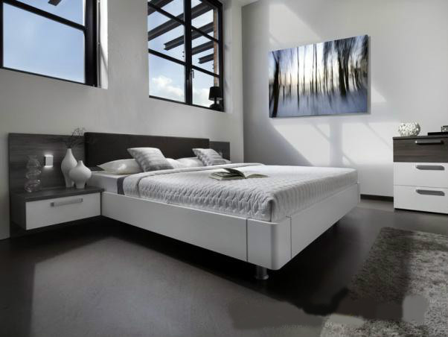
Хай-Тек
Стиль хай-тек в інтер'єрі цілком допускає використання м'яких меблів. Ось тільки ці меблі повинні відрізнятися простотою геометричних форм. Строката оббивка не дозволяється, тільки однотонна. Дуже добре впишуться в інтер'єр шкіряні меблі.

Slide 12
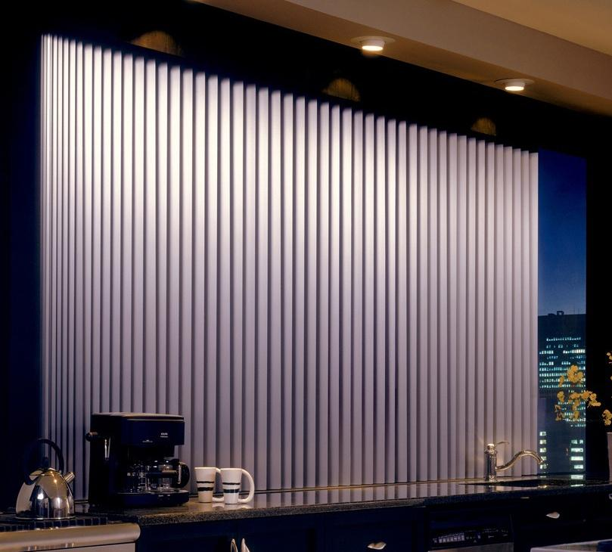
Хай-Тек
Як і в інших сучасних мінімалістських стилях, в стилі хай-тек для декорування вікон використовуються переважно жалюзі - горизонтальні або вертикальні. Якщо жалюзі вам зовсім не до душі, можна використовувати однотонні, неяскраві штори - не надто щільні і не надто тонкі. А ось тюлеві фіранки, строкаті штори і щільні гардини стиль хай-тек в інтер'єрі не сприймає.

Slide 13
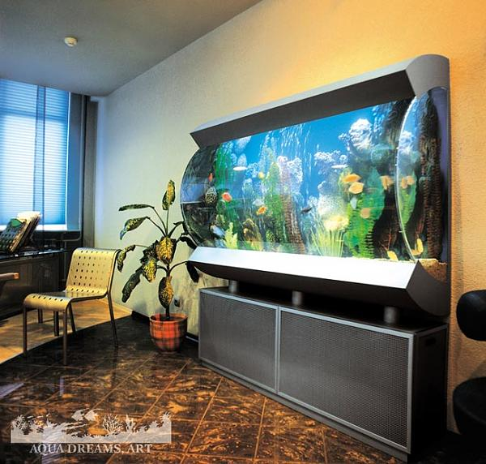
Хай-Тек
Незважаючи на те, що велика кількість аксесуарів в стилі хай-тек не вітається, дизайн інтер'єру в цьому стилі можна оживити за допомогою одного-двох ретельно підібраних декоративних елементів. В їх ролі можуть виступати авторські дизайнерські арт-об'єкти (тільки не дуже вигадливі). Також в інтер'єр у стилі хай-тек добре впишеться великий акваріум з яскравими екзотичними рибками. Прикрасою інтер'єру може також стати оригінальна ультрасучасна побутова техніка.

Slide 14
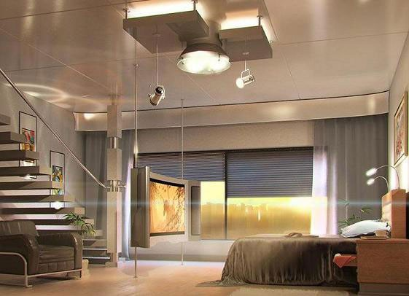
Хай-Тек
Приміщення, оформлене в стилі хай-тек, найбільше нагадує нам інтер'єр космічного корабля з фантастичного фільму. Багато стилей дизайну інтер'єру звернені в минуле, а стиль хай-тек в інтер'єрі спрямований у майбутнє. Він ультрасучасний і підходить тим, хто завжди хоче бути на крок попереду інших.

Slide 15
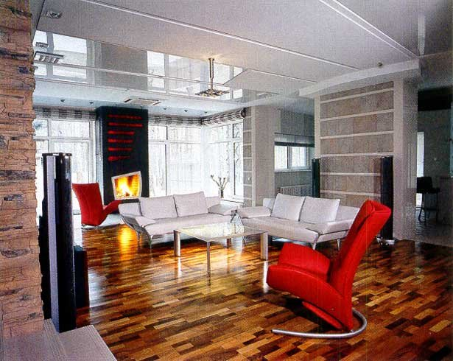
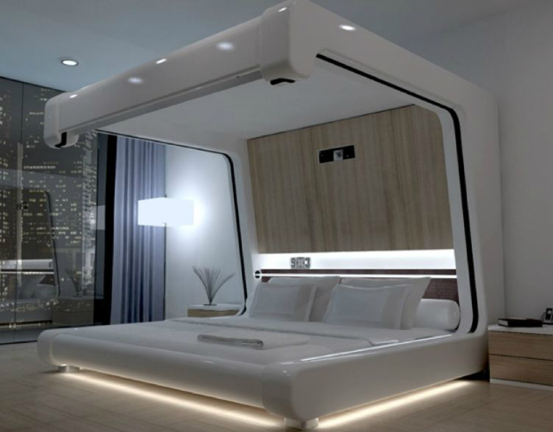
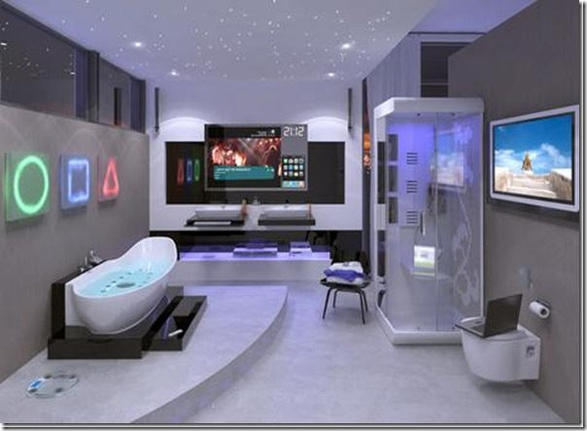

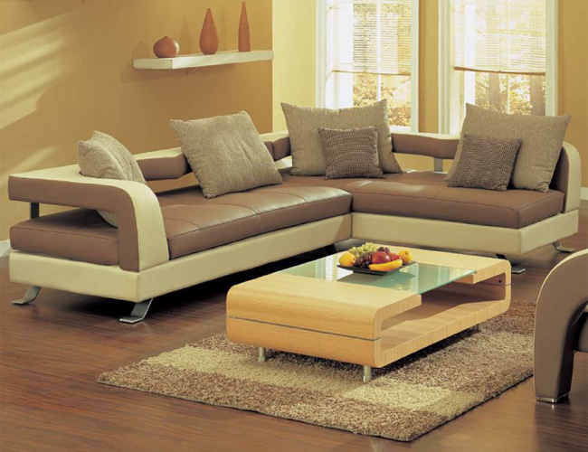
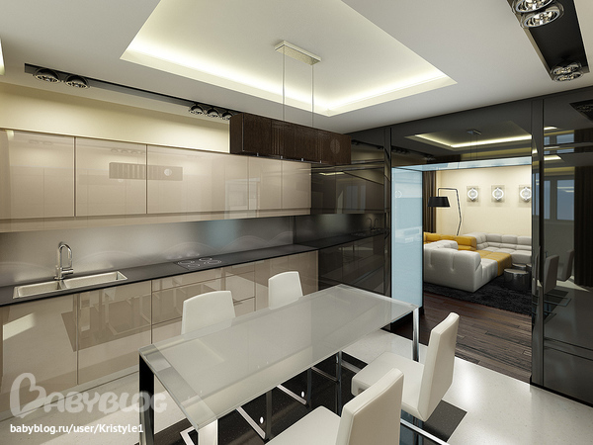
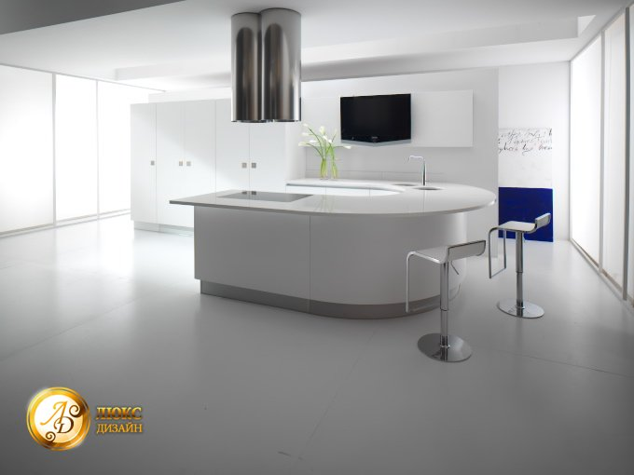
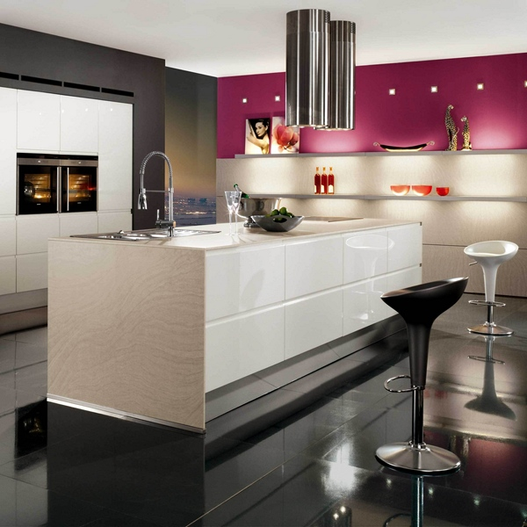
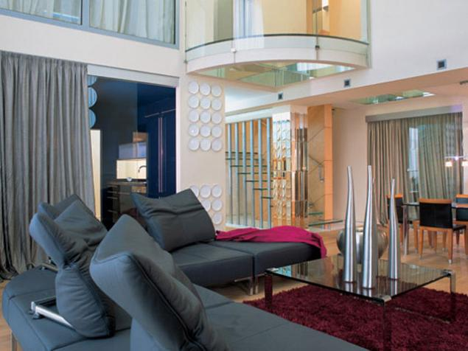
Дякуємо за увагу

